Slide 1
الشهادة

Slide 2
تعريف الشهادة
1 يوحنا
1: 3
الشهادة هي أن تشرح بوضوح رسالة الإنجيل للخُطاة وأن تُقدِّم لهم الفرصة لقبول عرض الله للخلاص من خلال التوبة والإيمان بالمسيح. هي أن "تشهد" عن ما وجدت شخصياً بأنه حق.

Slide 3
آيات رئيسية عن الشهادة
✓حزقيال 3: 18-19
✓2 كورنثوس 5: 18، 20
✓متى 4: 19
✓كولوسي 4: 3-4
✓متى 5: 16
✓2 تيموثاوس 4: 5
✓مرقس 16: 15
✓1 بطرس 3: 15
✓يوحنا 16: 7-11
✓2 بطرس 3: 9
✓أعمال 1: 8
✓أعمال 16: 14
✓رومية 1: 16
✓رومية 10: 13-14
✓1 كورنثوس 9: 16
✓2 كورنثوس 4: 4

Slide 4
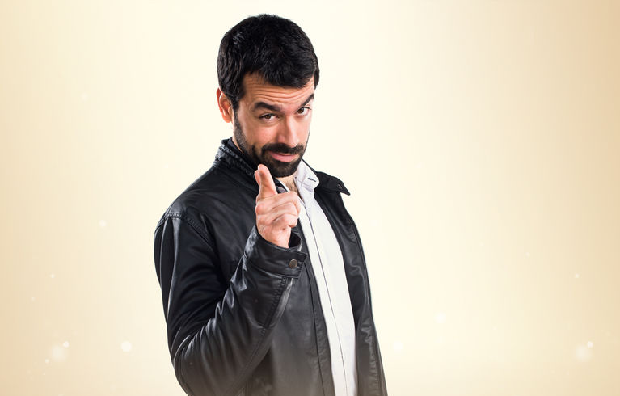
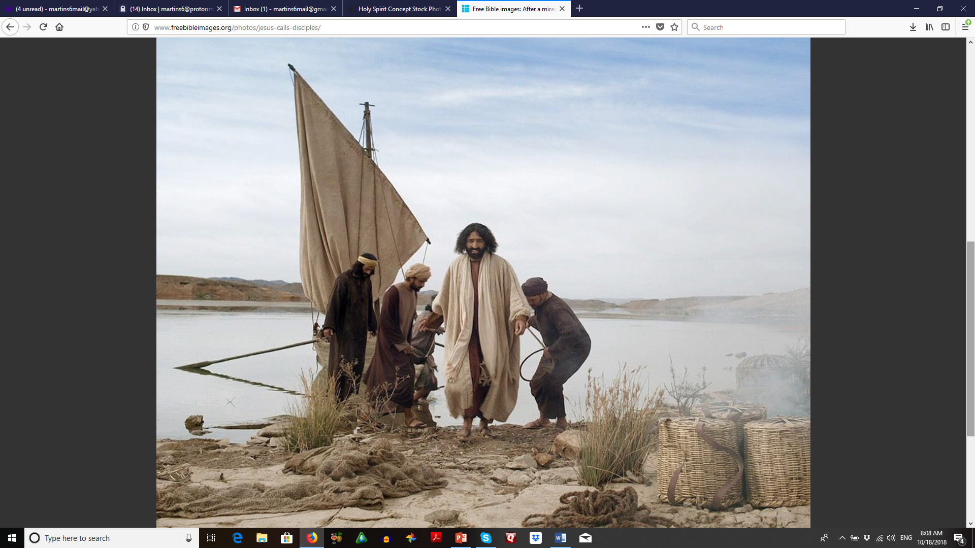
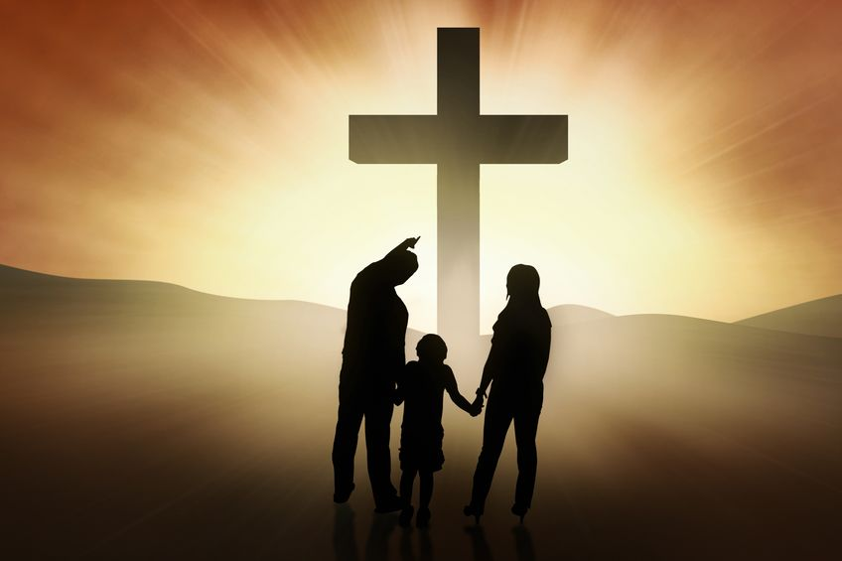
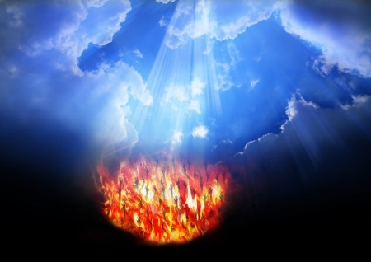
‌ تعليم المؤمن عن مسؤوليته عن الشهادة
مرقس
16: 15
متى
4: 19
يجب عليك أن تشهد
يجب عليك أن تكون صياداً للناس
2 كورنثوس 5: 18-20
حزقيال
3: 18-19
أنت سفير للمسيح
ينبغي أن تحذر الخطاة

Slide 5
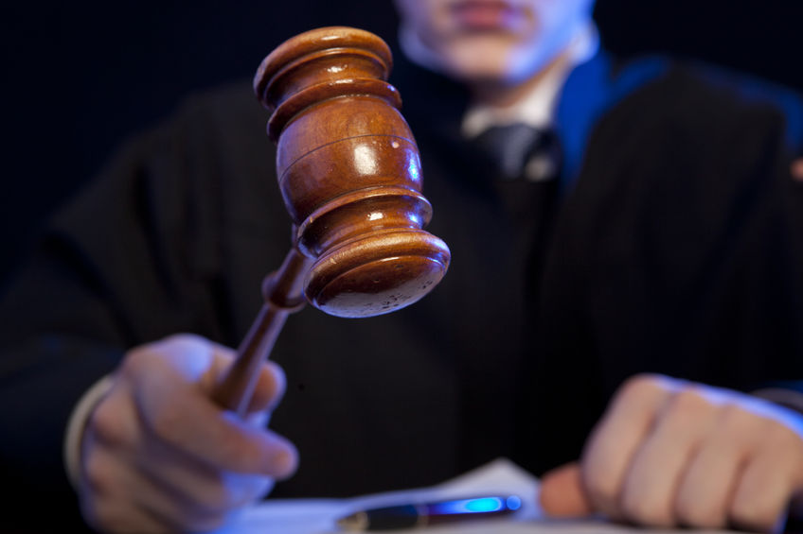
‌ إدراك ضرورة أن يسمع ويقبل الضالين الإنجيل
سيواجهون . . .
← دينونة
✓يوحنا 3: 18
← غضب الله
✓يوحنا 3: 36
← موت روحي
✓رومية 6: 23

Slide 6
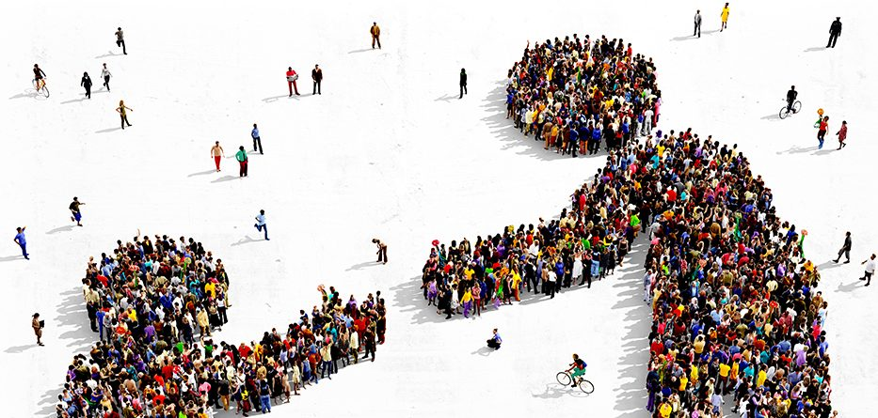
ما هو "عملك" في الشهادة؟
"عمل" الإنسان في التبشير هو فقط الصلاة للفرص ومشاركته رسالة الإنجيل
رومية 1: 16
"الإنجيل هو قوة الله للخلاص"
رومية 10: 13-14
"كيف يسمعون بلا كارز؟"
كولوسي 4: 3-4
صلِّ لأجل "أبواب مفتوحة" للإنجيل

Slide 7
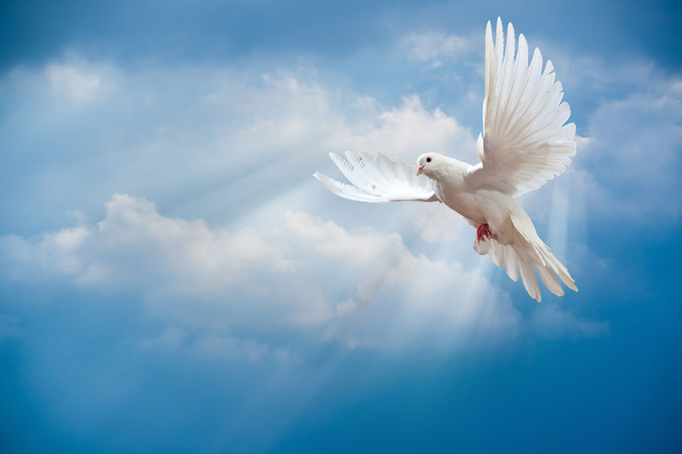
ما هو عمل الله في الشهادة؟
"يُمثل الخلاص عمل الله بأكمله من خلاله ينقذ الإنسان من الدمار الأبدي وملكية الخطية ويمنحه غنى نعمته، بما فيه الحياة الأبدية الآن والمجد الأبدي في السماء."
- ل. س. شافير
عمل الروح القدس هو أن يبين للشخص حاجته للخلاص
يوحنا 16: 7-11
✓التبكيت على الخطية
✓الاقتناع بحق الانجيل
✓الاقتناع بالدينونة المستقبلية
أعمال 16: 14
1 كورنثوس 3: 6

Slide 8
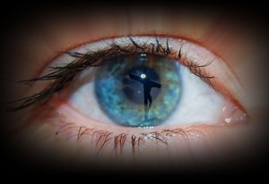
الشهادة من خلال حياتك
متى 5: 16
"فَلْيُضِــئْ نُورُكُمْ هكَذَا قُدَّامَ النَّاسِ، لِكَيْ يَرَوْا أَعْمَالَكُمُ الْحَسَنَةَ، وَيُمَجِّدُوا أَبَاكُمُ الَّذِي فِي السَّمَاوَاتِ."
"أسلوب حياة تبشري"
حياتك إما أن تعزز الشهادة الشفوية أو تضعفها

Slide 9
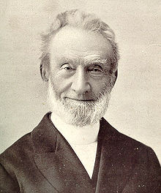
الشهادة من خلال الصلاة
1 تيموثاوس 2: 1، 3 "فَأَطْلُبُ أَوَّلَ كُلِّ شَيْءٍ، أَنْ تُقَامَ طَلِبَاتٌ وَصَلَوَاتٌ وَابْتِهَالاَتٌ وَتَشَكُّرَاتٌ لأَجْلِ جَمِيعِ النَّاسِ، لأَنَّ هذَا حَسَنٌ وَمَقْبُولٌ لَدَى مُخَلِّصِنَا اللهِ."
قائمتك
جورج مولر
صلى 52 سنة
يوحنا 14: 14 "إِنْ سَأَلْتُمْ شَيْئًا بِاسْمِي فَإِنِّي أَفْعَلُهُ."

Slide 10
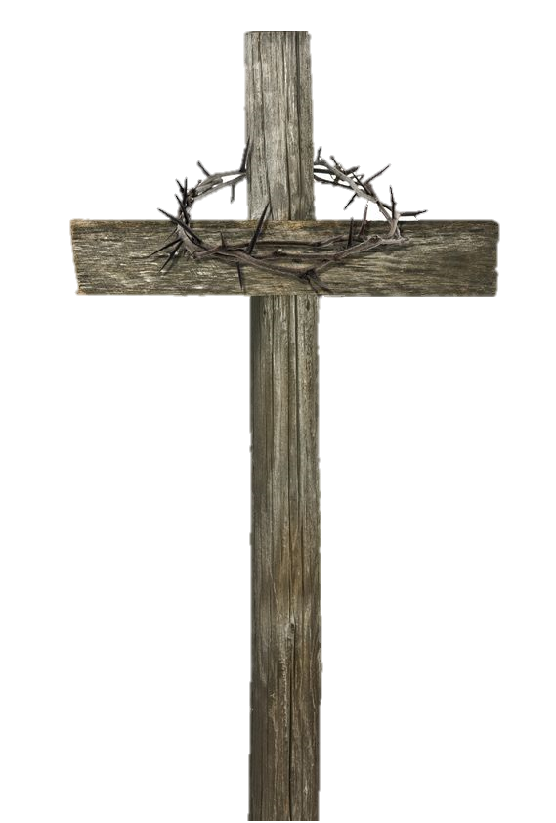
الشهادة من خلال شهادتك الشخصية
مشاركة كيف تغيرت حياتك
المزمور 107: 2
اكتب قصتك وتدرّب عليها إلقائها
اسمع لقصتي!
كيف أدركت خطيتك (مشاركة بعض الأمثلة وآية)
كيف/متى اكتشفت ما قام به الله من أجلك (مشاركة آية)
متى/أين تُبت وآمنت بالمسيح (مشاركة آية)؛ تحدث عن كيف تغيرت حياتك منذ ذلك الوقت

Slide 11
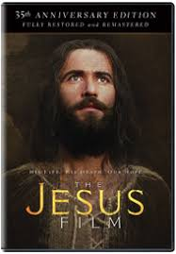
الشهادة من خلال استخدام أساليب مختلفة

Slide 12
عائلة مسيحية
الكنيسة
آلهة أخرى
أعمال صالحة

Slide 14
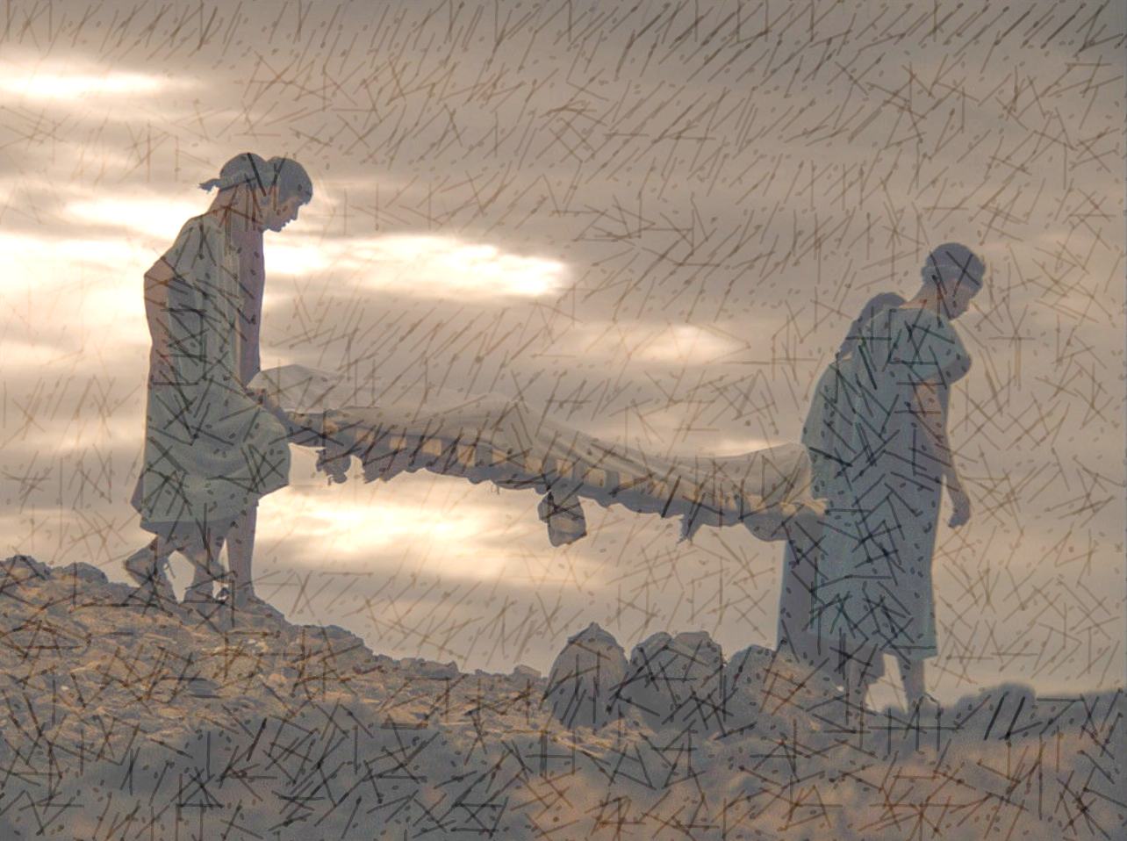
إبليس يخطف البذار
إبليس أعمى الأذهان
متى
13: 19
2 كورنثوس
4: 4
كن مدركاً لمقاومة محتملة
يوحنا
15: 18-20
أعمال
5: 40-42
مضطهد . . . كما كان المسيح
ممنوع من التبشير

